Slide 1

BK-LINK

Slide 2
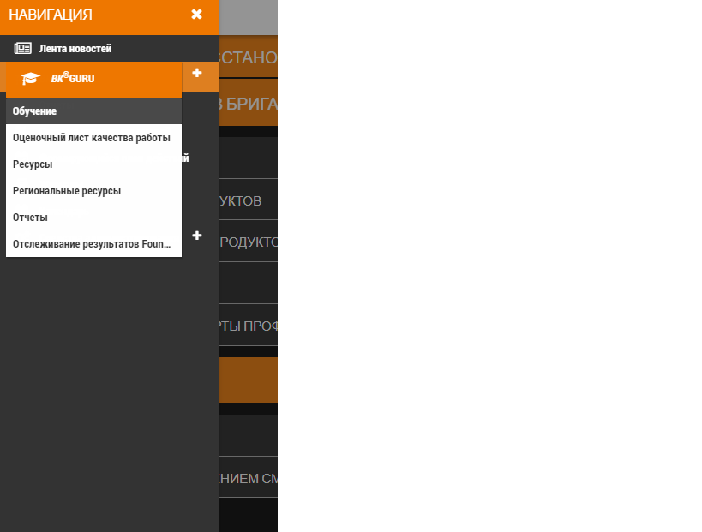
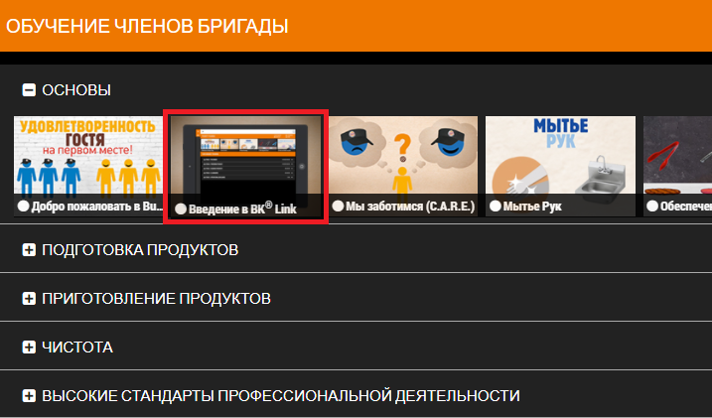
«BK GURU. Введение»
Для начала работы – просмотрите обучающее видео
(на картинке в красном прямоугольнике).

Slide 3
Условные обозначения

Slide 4
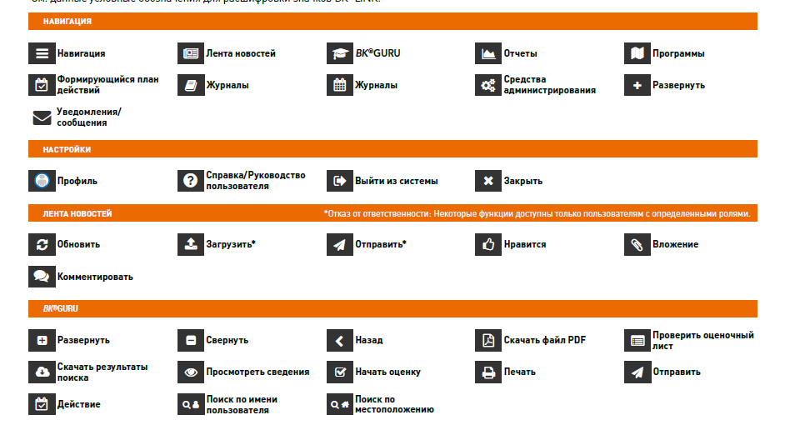
Условные обозначения

Slide 5
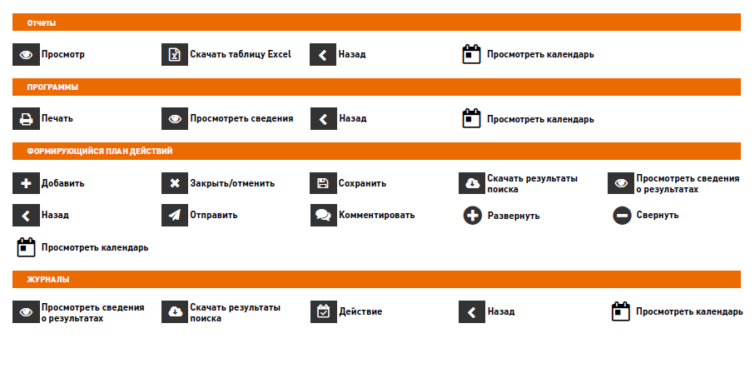
Условные обозначения

Slide 6
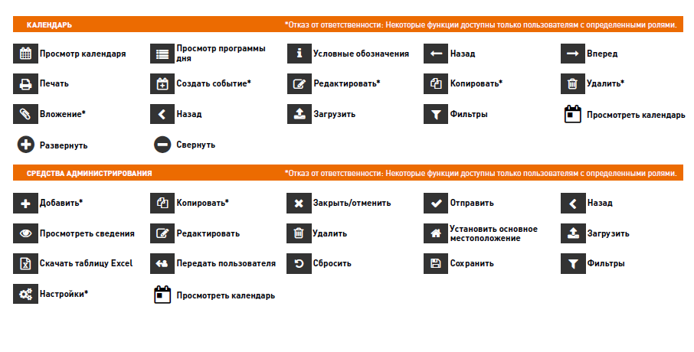
Условные обозначения

Slide 7
Регистрация Нового пользователя

Slide 8
Регистрация Нового Пользователя
Операционный администратор
Территориальный управляющий
Директор ресторана
Заместитель директора
Менеджер-стажер
Член бригады
Менеджер смены
Регистрирует сотрудника любой должности
Регистрирует Д, ЗД, МС, МС-стажёра, ЧБ
Регистрирует ЗД, МС, МС-стажёра, ЧБ
Регистрирует МС, МС-стажёра, ЧБ
Регистрирует МС-стажёра, ЧБ
Регистрирует ЧБ
Не регистрирует

Slide 9
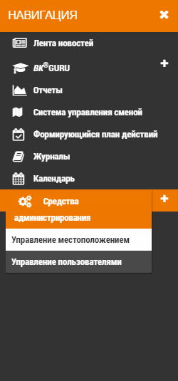
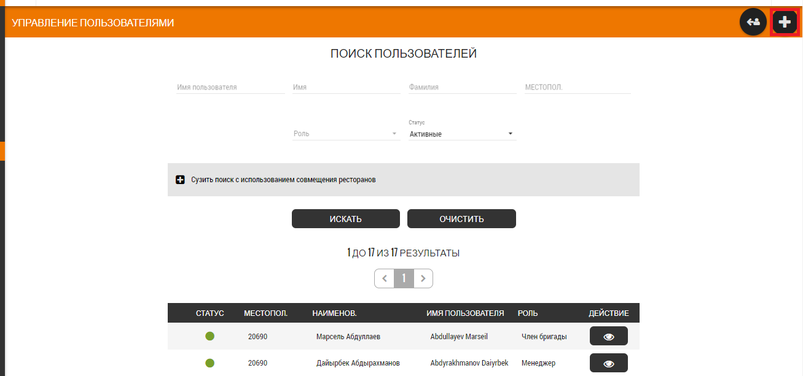
Регистрация нового пользователя
Экран регистрации

Slide 10
Экран регистрации
Нажмите символ «Добавить» для регистрации нового сотрудника.

Slide 11
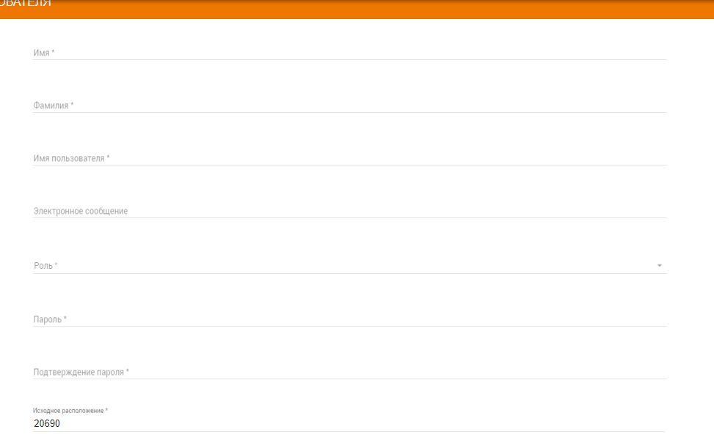
Регистрация нового пользователя
Имя и Отчество сотрудника русскими буквами через пробел
Фамилия сотрудника русскими буквами
Табельный номер сотрудника из DAX
Личная электронная почта сотрудника, если актуально
Выберите должность из выпадающего списка

Slide 12
Регистрация нового пользователя
Должность в BK-Link
Должность в BK RUS
Менеджер ресторана
Директор ресторана
Менеджер
Заместитель директора
Руководитель смены
Менеджер смены
Менеджер, проходящий обучение
Менеджер-стажёр
Член бригады ресторана
Член бригады

Slide 13
Регистрация нового пользователя
Имя и Отчество сотрудника русскими буквами через пробел
Фамилия сотрудника русскими буквами
Табельный номер сотрудника из DAX
Личная электронная почта сотрудника, если актуально
Выберите должность из выпадающего списка
Стартовый пароль всем сотрудникам «1234))))»
Повторите пароль
Номер ресторана, где работает сотрудник

Slide 14
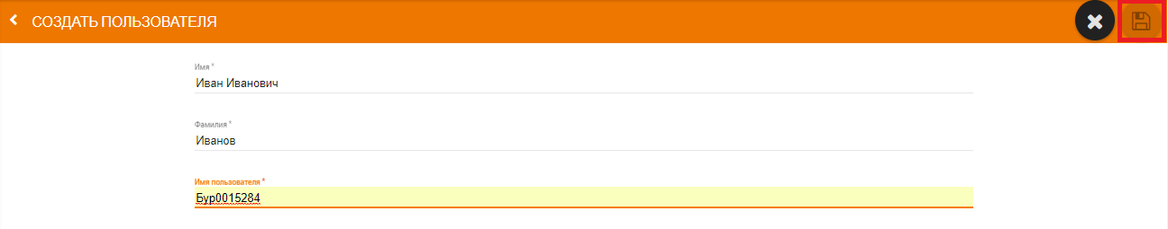
Регистрация нового пользователя
После внесенных данных, нажмите на символ «сохранить».

Slide 15
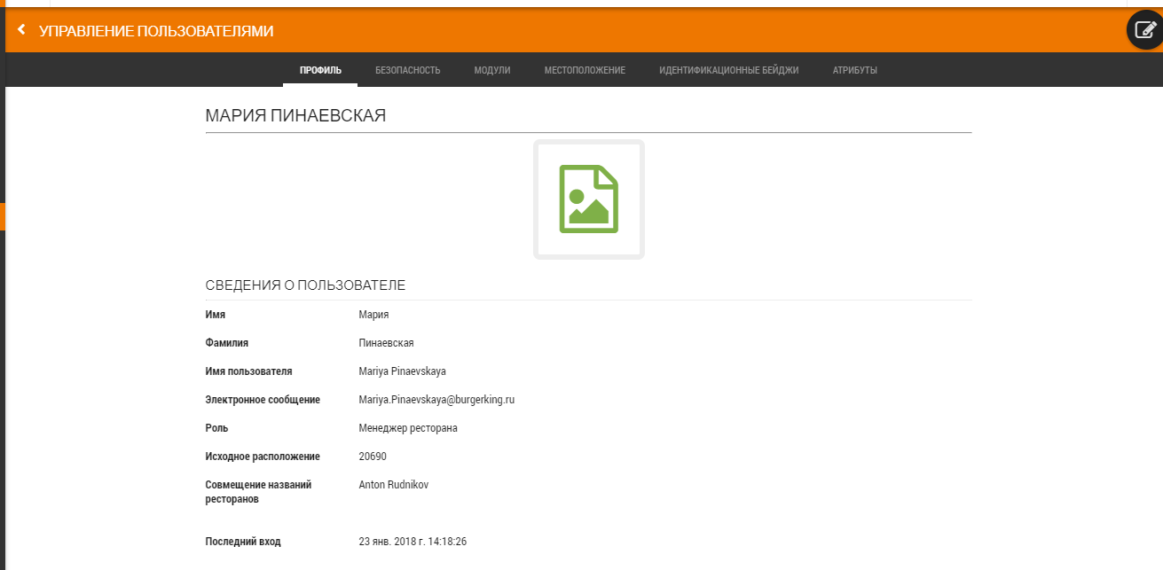
Изменение данных профиля
В профиле сотрудника можно скорректировать данные по вкладкам:
«профиль», «безопасность»,
«местоположение»

Slide 16
Персонализация ресторана

Slide 17
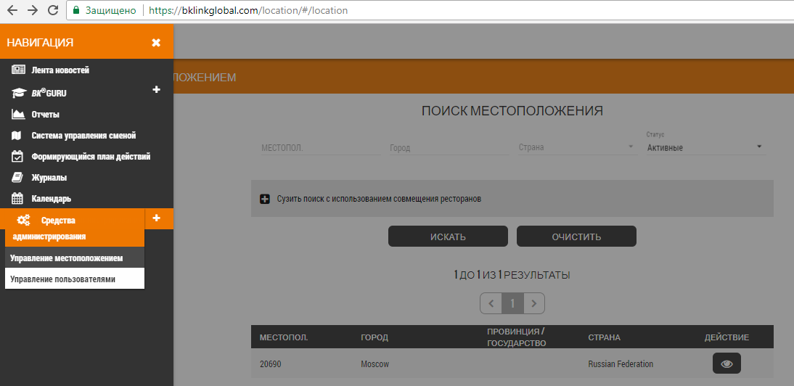
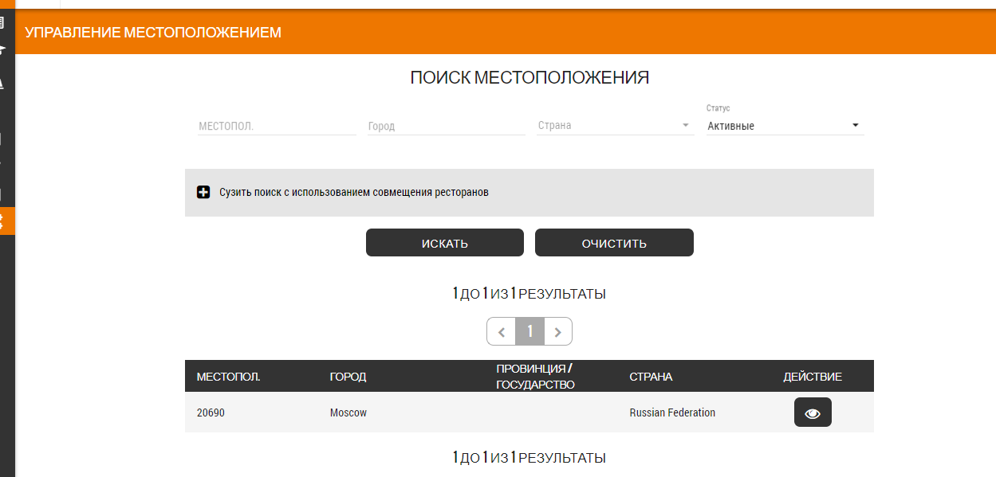
Выберите свой ресторан
Все рестораны
в программе под
европейскими
номерами.
В поле «МЕСТОПОЛ.» введите европейский номер ресторана.
Нажмите кнопку «ИСКАТЬ».

Slide 18
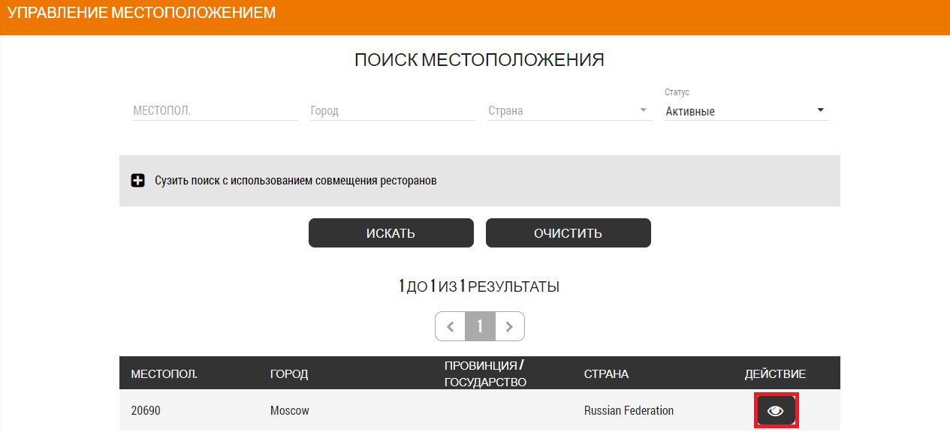
Откройте экран корректировки данных
Нажмите на символ «ПРОСМОТР"
(на рисунке отмечено красным прямоугольником).

Slide 19
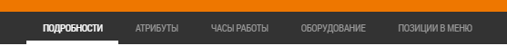
Вкладки с данными о ресторанах
5 вкладок для корректировки данных:
"ПОДРОБНОСТИ", "АТРБУТЫ", "ЧАСЫ РАБОТЫ", "ОБОРУДОВАНИЕ", "ПОЗИЦИИ В МЕНЮ".

Slide 20
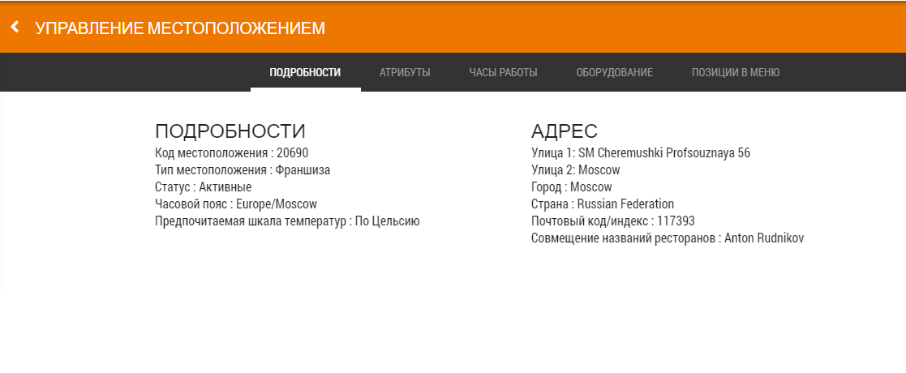
Вкладка «ПОДРОБНОСТИ»
Вкладка заполняется автоматически.
Проверьте актуальность данных.

Slide 21
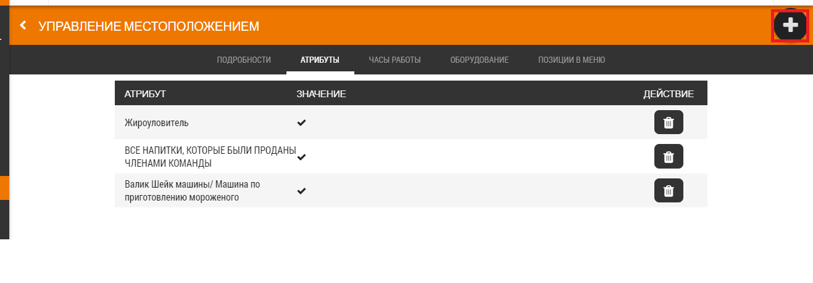
Вкладка «АТРИБУТЫ»
Откройте окно редактирования, нажав на символ «ДОБАВИТЬ».

Slide 22
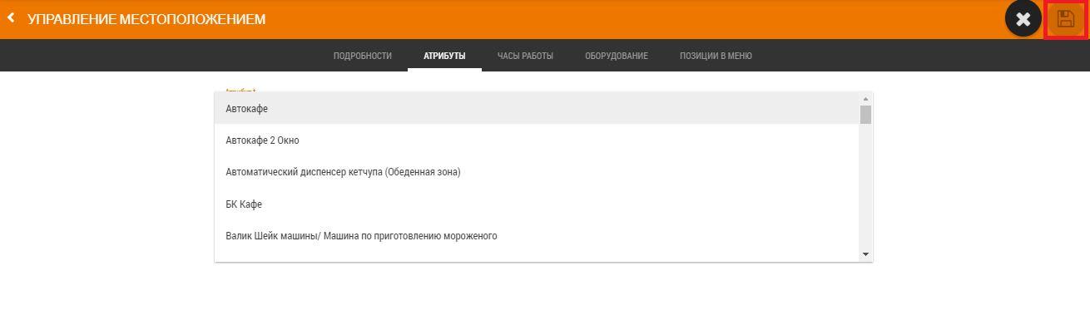
Вкладка «АТРИБУТЫ»
Выберите атрибут из выпадающего списка.
Сохраните его, нажав на символ «Сохранить».

Slide 23
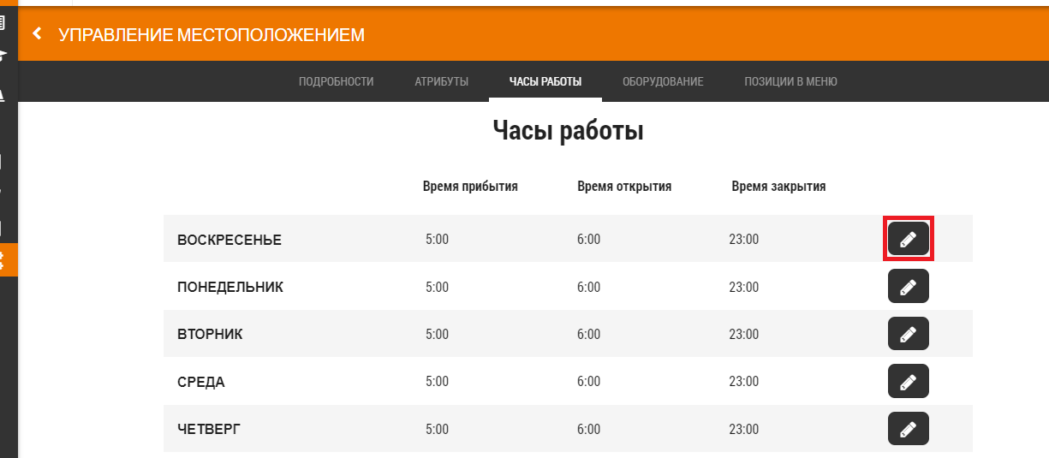
Вкладка «ЧАСЫ РАБОТЫ»
Откройте окно редактирования, нажав на символ «РЕДАКТИРОВАТЬ».

Slide 24
Вкладка «ЧАСЫ РАБОТЫ»
Время прибытия - время, когда приходит МС.
Время открытия/закрытия - время работы ресторана для Гостей.
На основе этих данных формируются чек-листы открытия/закрытия ресторана (Restaurant Routines).

Slide 25
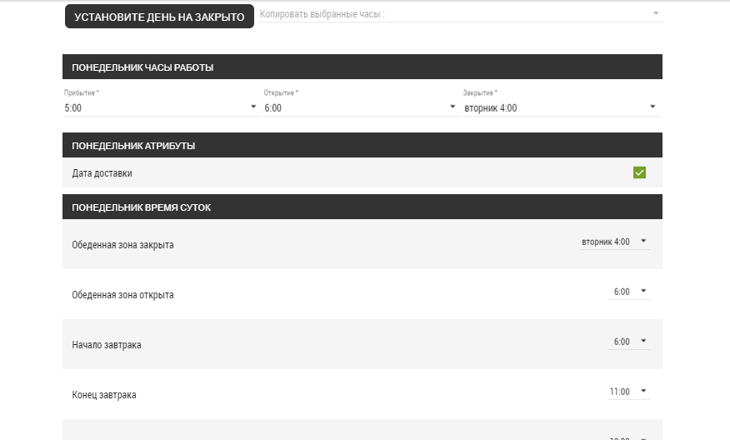
Круглосуточные рестораны
Пример ресторана, работающего с техническим перерывом с 4:00 до 6:00.
Вы можете скопировать часы работы для другого дня недели

Slide 26
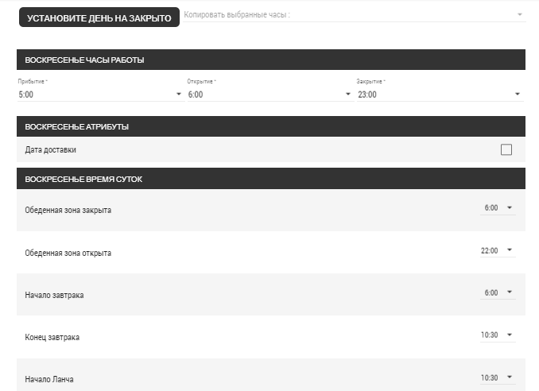
Вкладка «ЧАСЫ РАБОТЫ»
Отметьте галочку в строке "Дата Доставки", если актуально.
Установите часы открытия и закрытия зала, если актуально, в поле "Обеденная зона»
(Поставка продуктов в ресторан)
(Зал для гостей)
(Зал для гостей)

Slide 27
Вкладка «ЧАСЫ РАБОТЫ»
Установите Пиковые периоды:
«Начало/конец завтрака», если актуально.
Время утреннего интенсива в поле «Начало/конец ланча».
Время вечернего интенсива в поле «начало/конец ужина»
Все остальные поля поставьте n/a!
Часы интенсива вносятся согласно бланкам PLS
(по уровню термоканала)

Slide 28
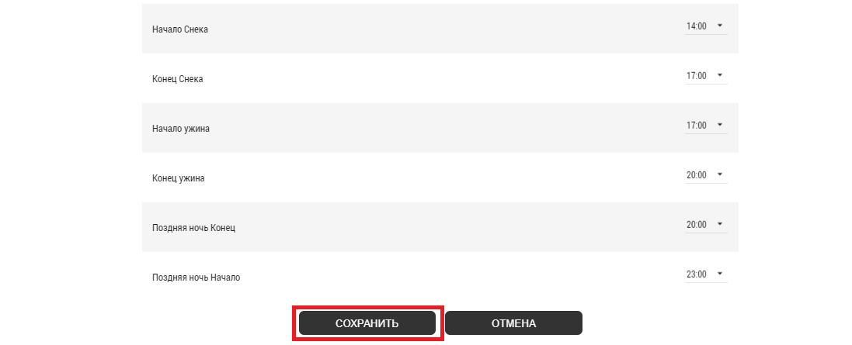
Сохранение часов работы.
После внесения всех данных нажмите кнопку «сохранить»

Slide 29
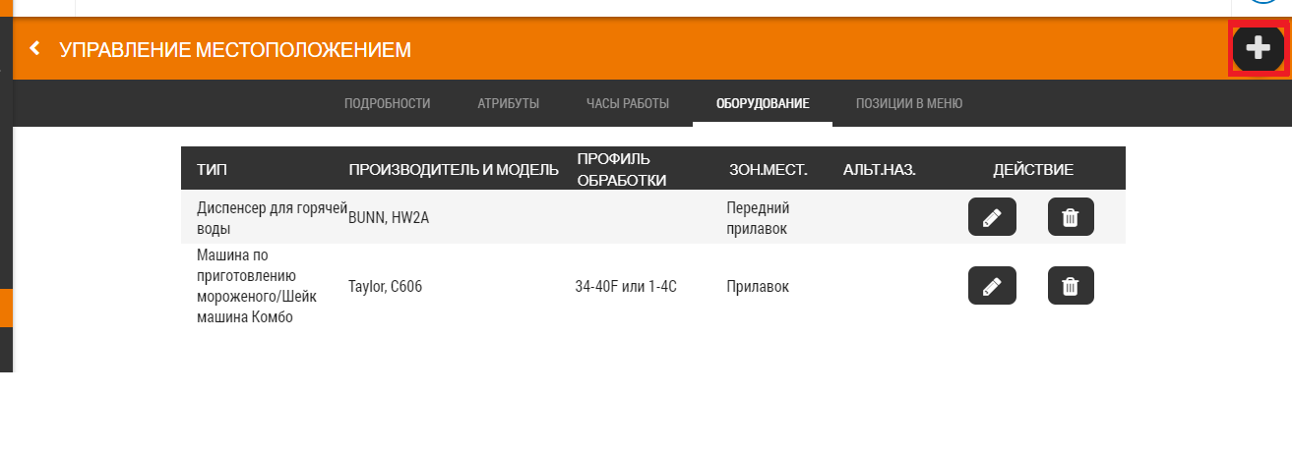
Вкладка «ОБОРУДОВАНИЕ»
Добавьте всё оборудование ресторана в окне редактирования.
Нажмите на символ «ДОБАВИТЬ».

Slide 30
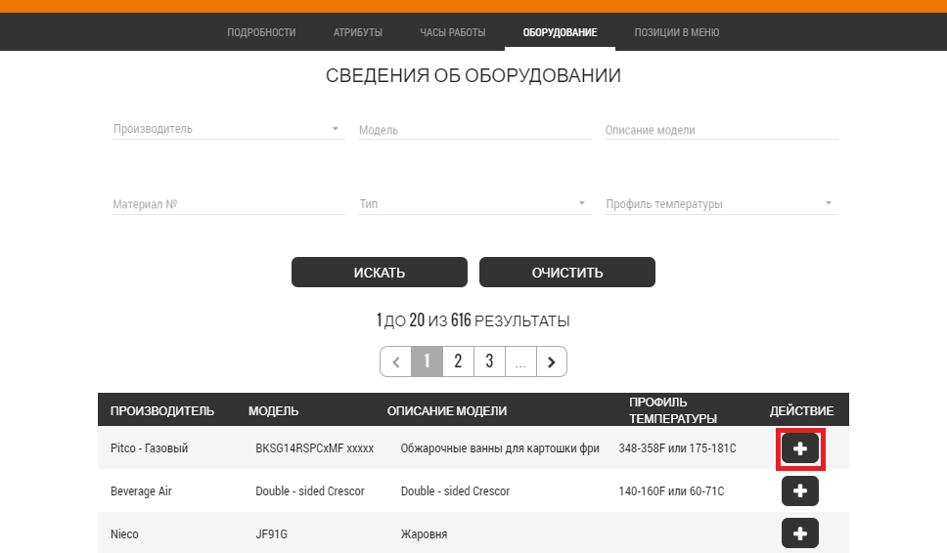
Вкладка «ОБОРУДОВАНИЕ»
Воспользуйтесь поиском (производитель, модель). Сохраните, нажав на символ «ДОБАВИТЬ»
Внесенные данные необходимы для корректного замера температуры оборудования
(раздел "Restaurant Routines«)
и для обучающих модулей.

Slide 31
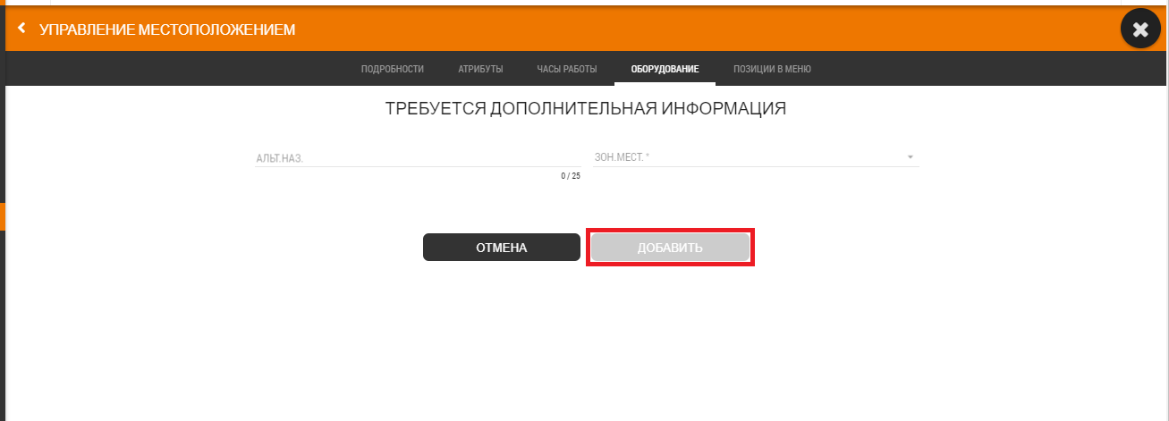
Вкладка «ОБОРУДОВАНИЕ»
Внесите альтернативное название оборудования.
Оно будет отображаться в электронном ЕП.
Используйте папку «раздаточный материал»

Slide 32
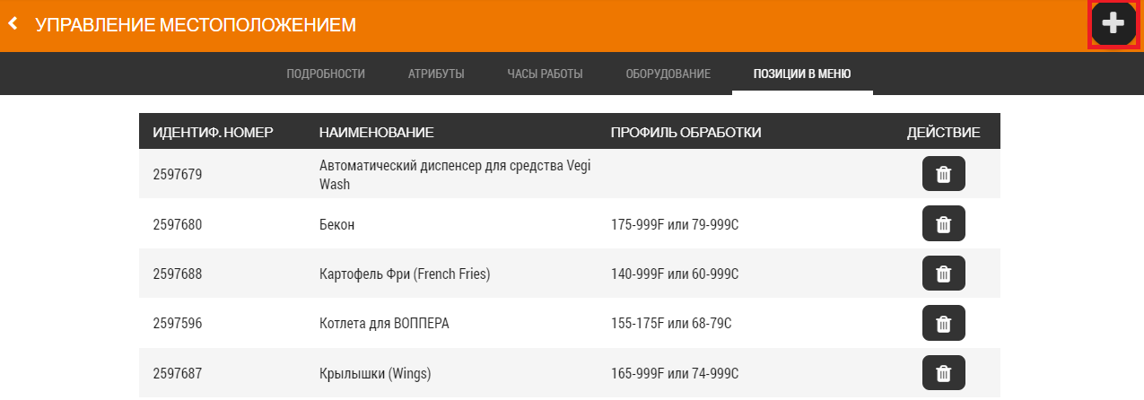
Вкладка «ПОЗИЦИИ В МЕНЮ»
Откройте окно корректировки, нажав на символ «ДОБАВИТЬ».
Добавьте все позиции в меню, используемые в вашем ресторане.

Slide 33
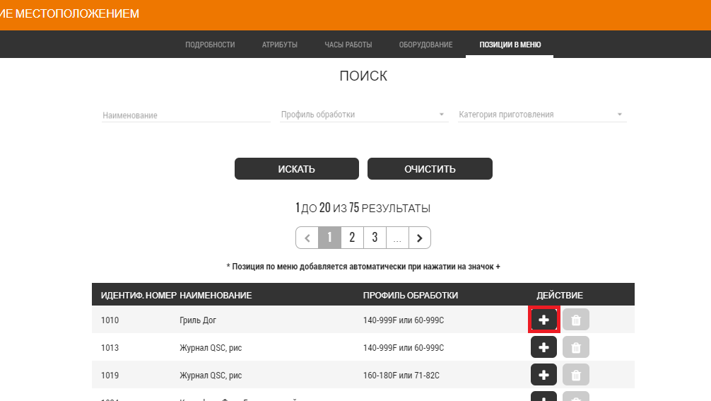
Вкладка «ПОЗИЦИИ В МЕНЮ»
Воспользуйтесь поиском.
Сохраните, нажав на символ «ДОБАВИТЬ»
(или удалите, нажав на символ «УДАЛИТЬ»)

Slide 34
Вкладка «ПОЗИЦИИ В МЕНЮ»
По этим данным сформируются задачи в разделе "Restoran Routines«(замера продуктов) и обучающие модули.
Добавьте «Неавтоматический Vegi Wash (упаковка)" для обучающего модуля!

Slide 35
Обучение (BK GURU).

Slide 36
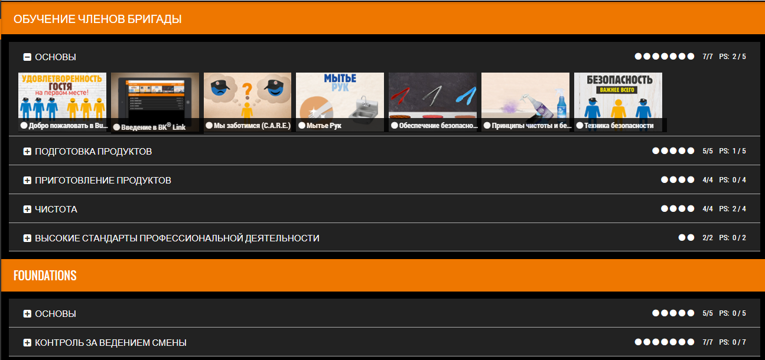
Приступайте к обучению!
Каждый модуль открывается последовательно. Вы не можете, не закончив обучение по текущему модулю, перейти на следующий!

Slide 37
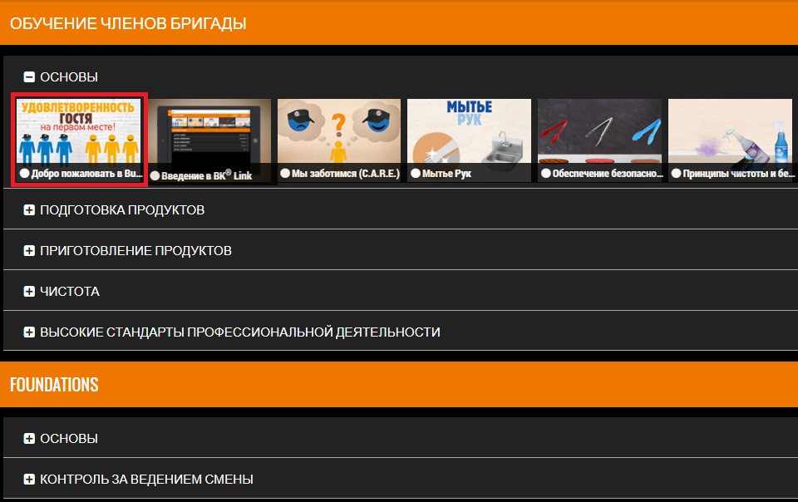
Модули и разделы
На данном рисунке видны МОДУЛИ (например, «Основы») и РАЗДЕЛЫ (например, «Доброе пожаловать в Burger King». Выделено красным прямоугольником).
Нажмите на Раздел.

Slide 38
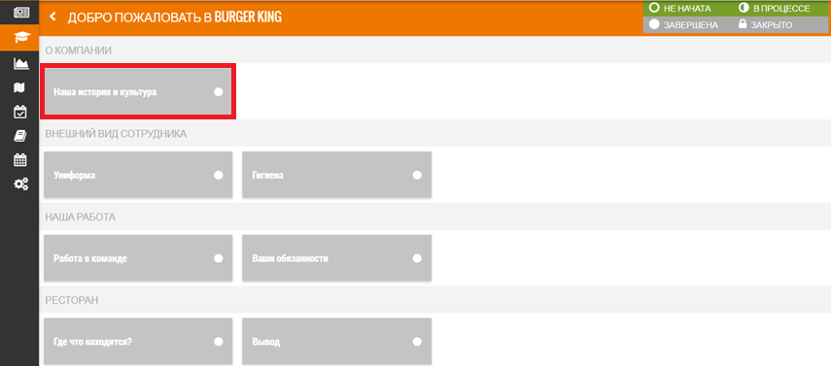
ПОДРАЗДЕЛЫ
В каждом разделе несколько ПОДРАЗДЕЛОВ (например, «Наша история и культура»).
Нажмите на подраздел.

Slide 39
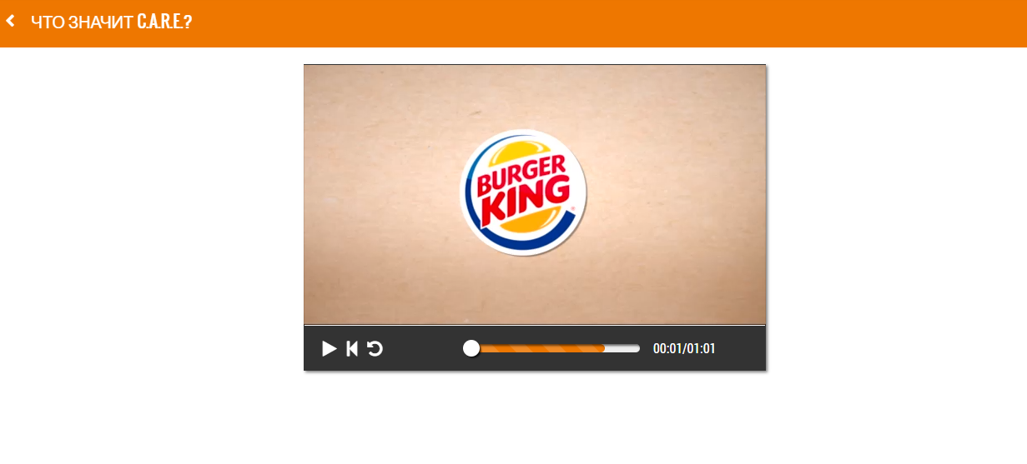
Обучающие видео ролики

Slide 40
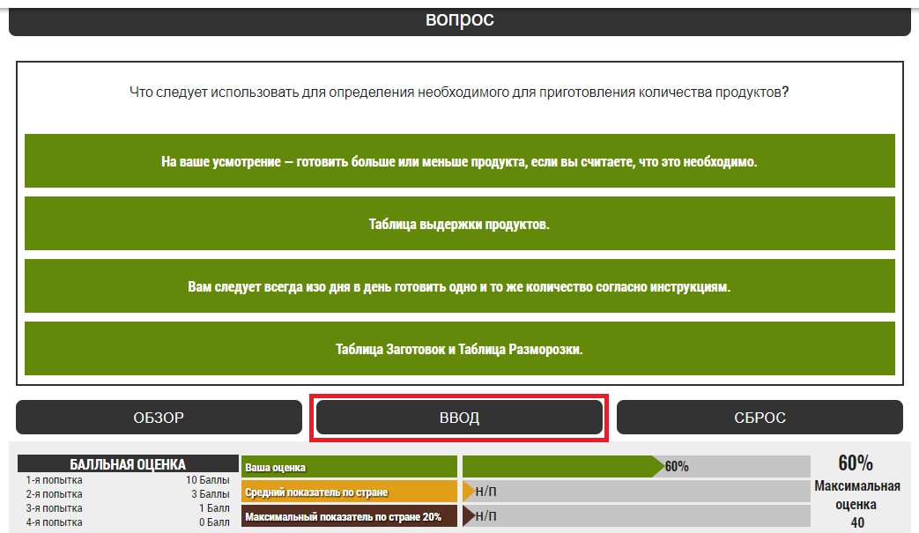
Вопросы после видео
После большинства видео есть вопросы на данную тему.
Выберите ответ и нажмите «ВВОД»

Slide 41
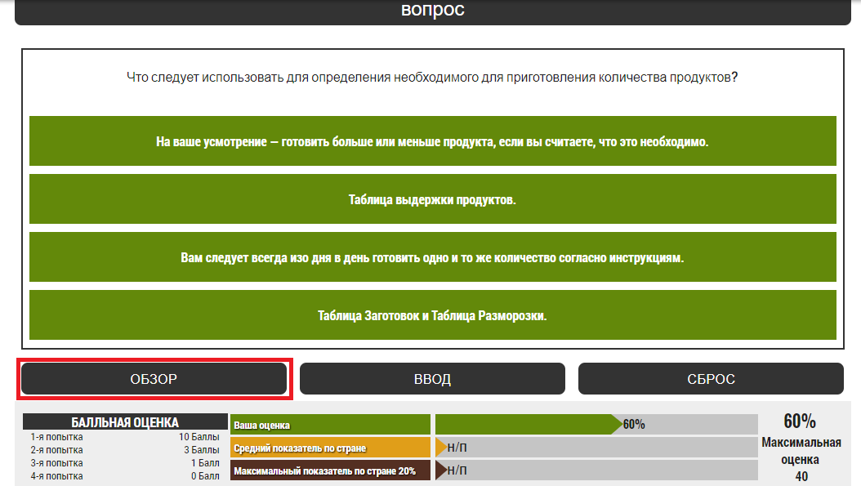
Вопросы после видео
Рекомендуем посмотреть подсказку.
Нажмите «ОБЗОР»

Slide 42
Обучение. Оценочные листы

Slide 43
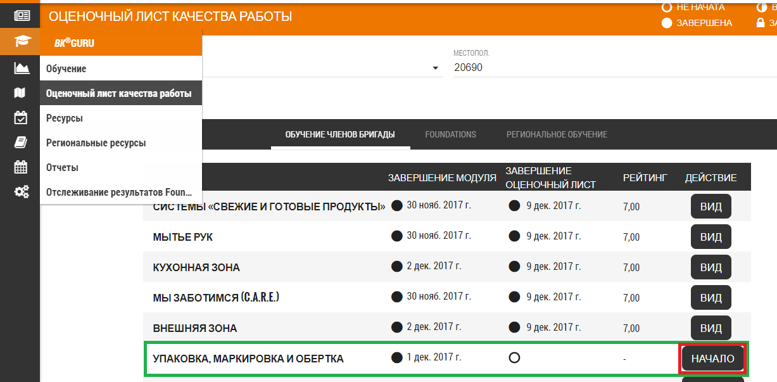
Оценочный лист
Через 7 дней после прохождения модуля откроются оценочные листы (например, «Упаковка, маркировка и обертка»).

Slide 44
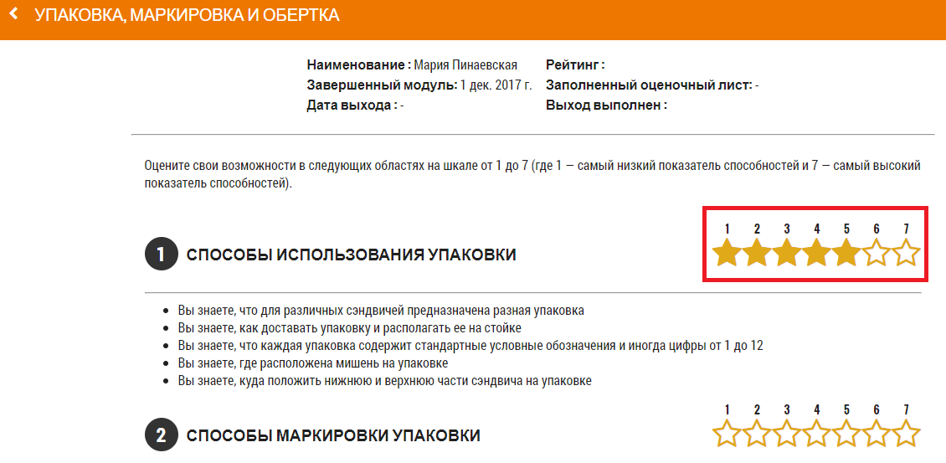
Оценочный лист
Проведите Самооценку (по 7-ми бальной шкале).
Нажмите на соответствующую звездочку.

Slide 45
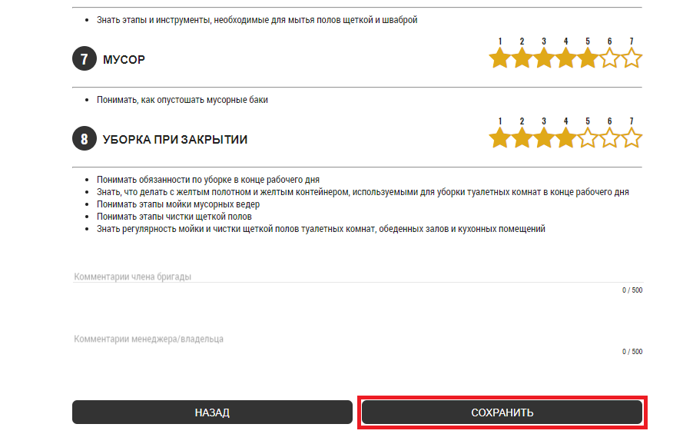
Оценочный лист
После внесения комментариев, нажмите кнопку «сохранить».

Slide 46
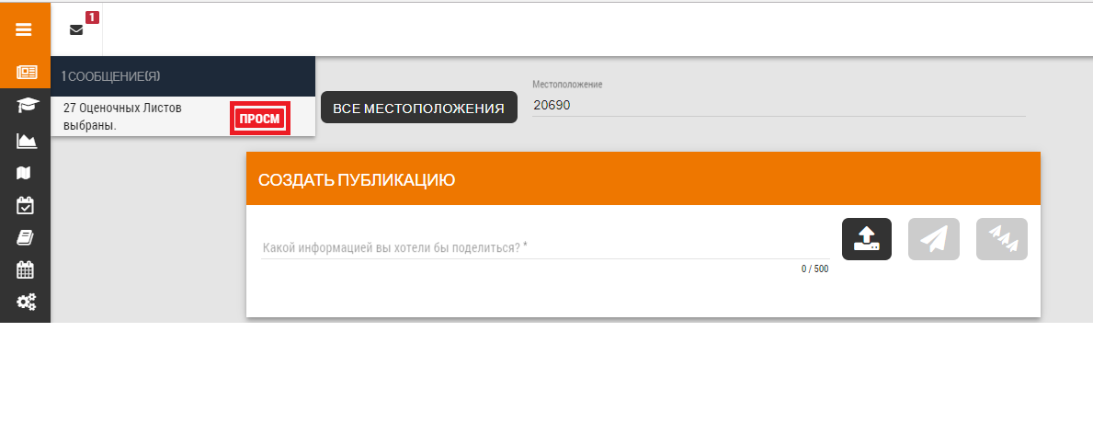
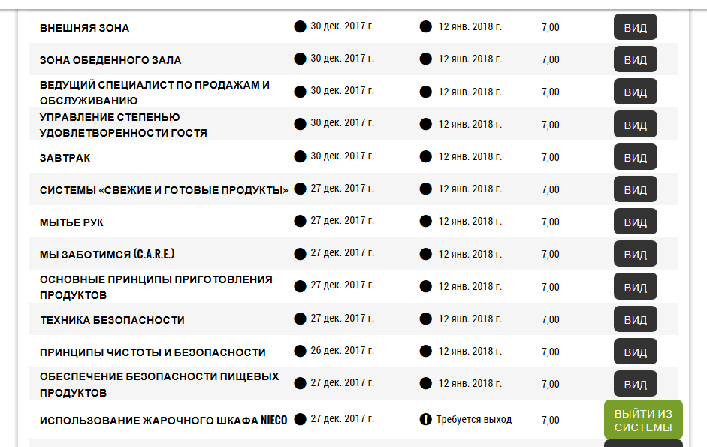
Уведомление Менеджеру
Оценочный лист сотрудника отображается в уведомлениях. Нажмите символ «Просмотр».
Для просмотра оценочного листа, нажмите символ «Выйти из системы»».

Slide 47
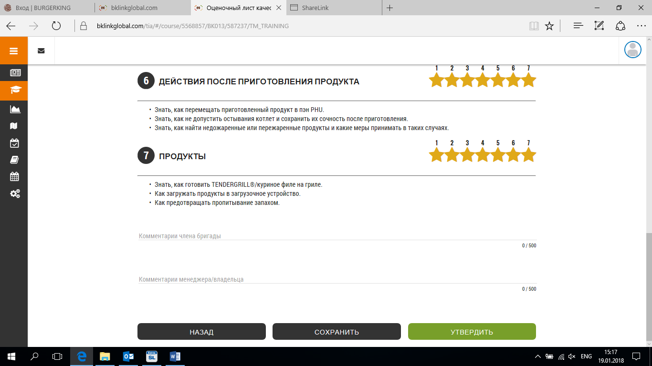
Лист самооценки со стороны МС
Утвердите оценочный лист.
После чего оценочный лист отобразится в отчете «ОЛКР»

Slide 48
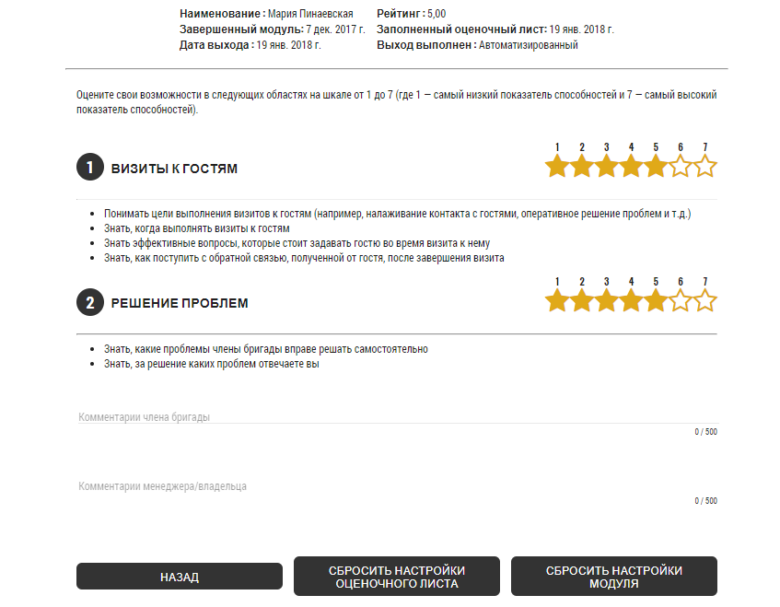
Уведомление оценочного листа
Просмотрите оценочный лист. Оцените сотрудника.

Slide 49
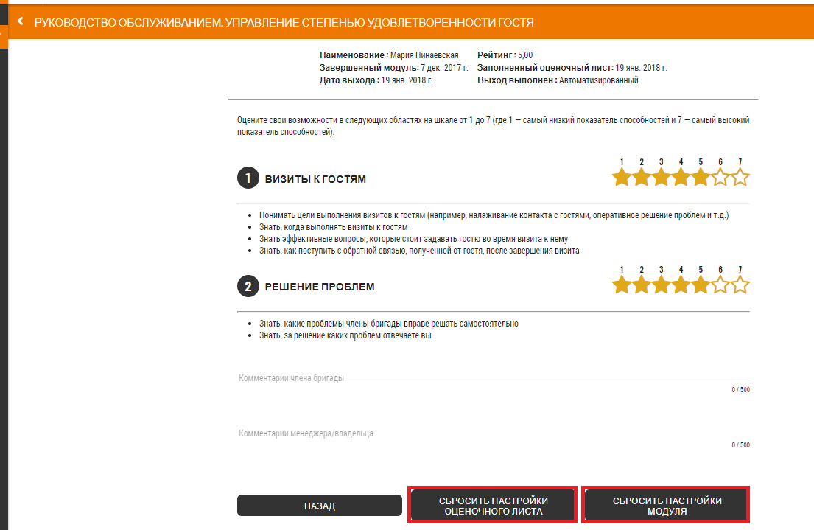
Уведомление оценочного листа
Вы можете сбросить оценочный лист (сотруднику необходимо переоценить навык).
Или сбросить прослушанный модуль (сотруднику необходимо прослушать модуль повторно, при этом оценочный лист откроется через 7 дней).

Slide 50
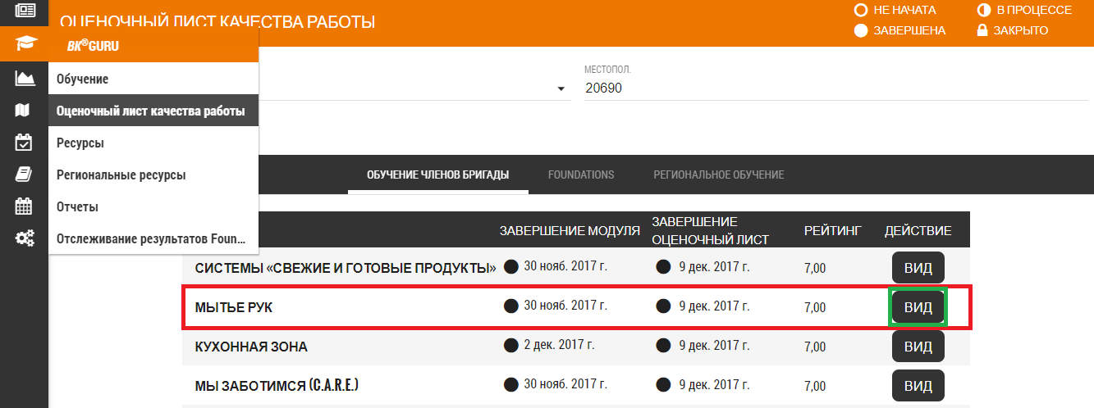
Оценочный лист
В любое время оценочный лист можно просмотреть.
Нажмите на символ «ВИД»

Slide 51
Обучение. Отчеты

Slide 52
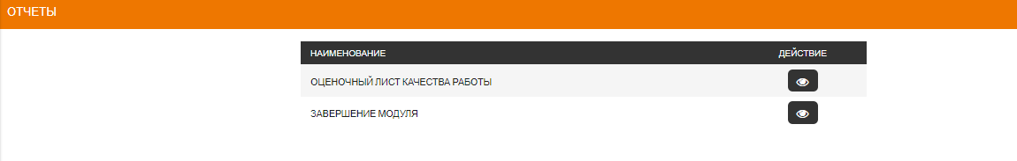
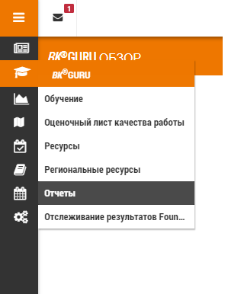
Отчеты
В данном разделе два отчета:
«оценочный лист качества работы» и «завершение модуля»

Slide 53
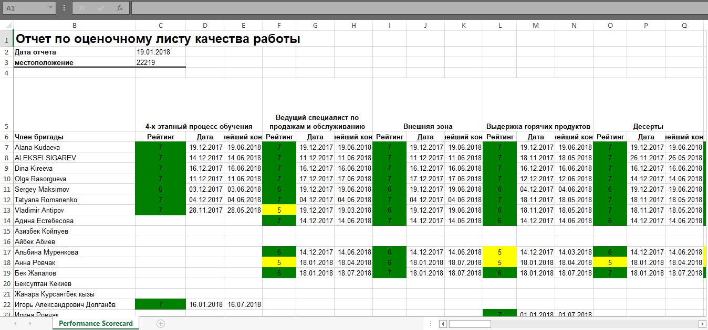
Оценочный лист качества работы
Данный отчет отображает оценки по пройденным модулям:
Рейтинг 7-6 Зеленый (повторная оценка через 6 месяцев)
Рейтинг 5-4 Желтый (повторная оценка через 3 месяца)
Рейтинг 3-1 Красный (повторная оценка через 10 дней)

Slide 54
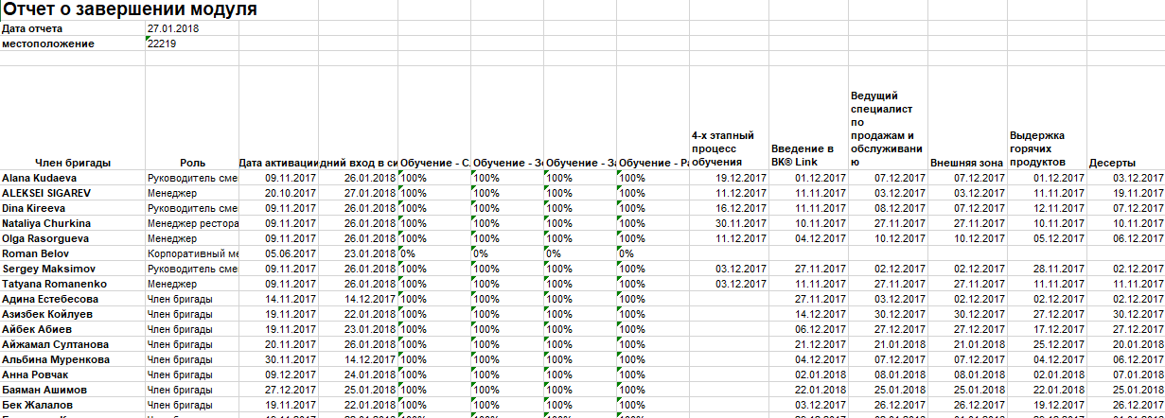
Завершение модуля
Данный отчет показывает процесс прослушивания и завершения модулей.

Slide 55
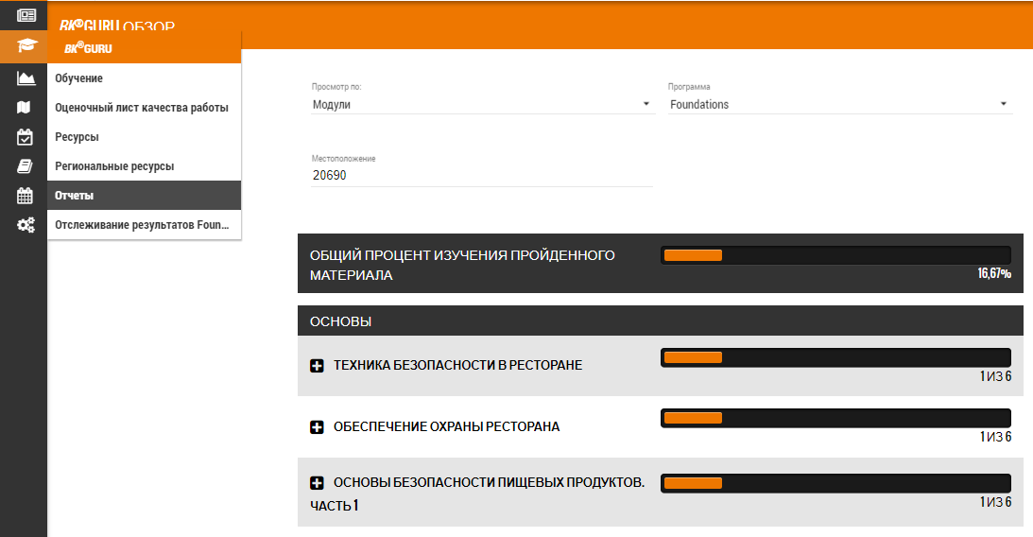
Отчеты
Вы можете отследить процесс обучения.

Slide 56
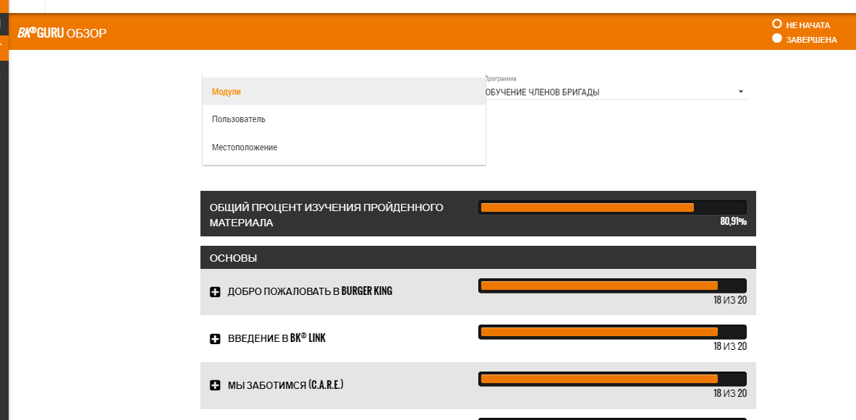
Фильтр отчета
Фильтр «Просмотр по»:
Модулям
Пользователям
Местоположению

Slide 57
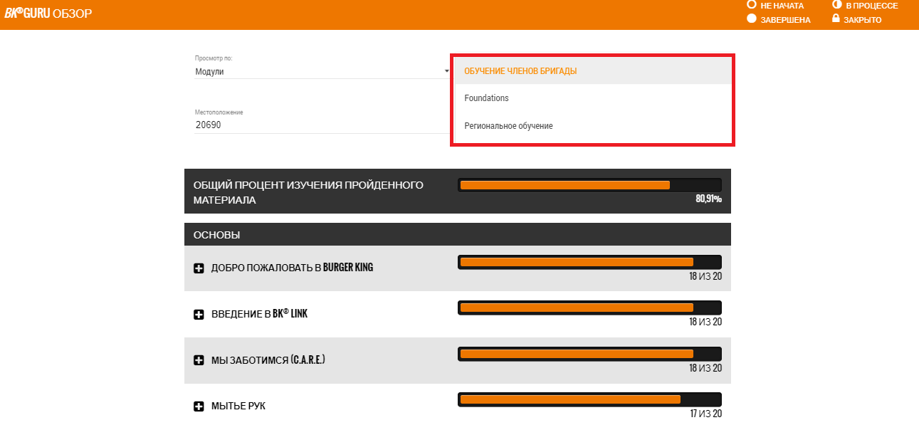
Фильтр отчета
Доступны несколько фильтров.
«Программы»:
Отчет «Обучение членов бригады»
Отчет «Foundation»
Отчет «Региональное обучение»

Slide 58
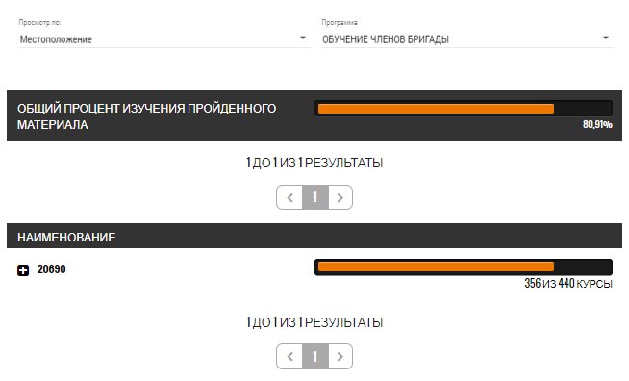
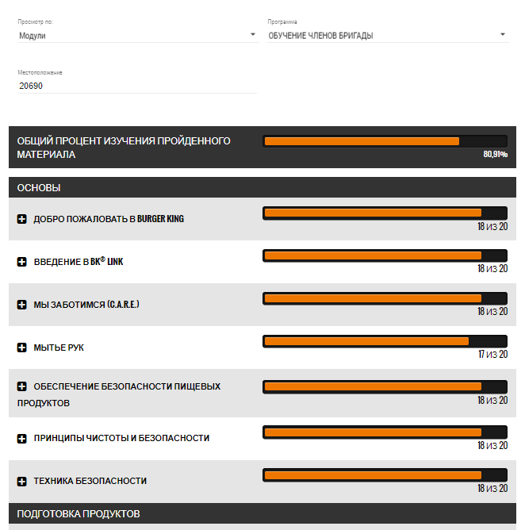

Фильтры

Slide 59


Отслеживание Foundation
Нажмите символ «Просмотр»

Slide 60

Отслеживание Foundation
В карточке сотрудника виден статус сертифицированности.
Сертифицированный менеджер – менеджер с 3-мя сертификациями.

Slide 61
BK-Link. Система обучения

Slide 62
Обучение Членов Бригады Ресторана (Универсал)
ЭТАП 2 «ПОДГОТОВКА ПРОДУКТОВ»
Модуль «Основные принципы приготовления»
Модуль «Система Свежие и готовые продукты»
Модуль «Выдержка горячих продуктов»
Модуль «Приготовление заготовок: Сэндвичи»
ЭТАП 4 «ЧИСТОТА» 1 смена
Модуль «Туалетная зона»
Модуль «Зона обеденного зала»
Модуль «Кухонная зона»
Модуль «Внешняя зона»
ЭТАП 1 «ОСНОВЫ» 1 смена
Модуль «Добро пожаловать в Burger King»
Модуль «Мы заботимся» C.A.R.E
Модуль «Техника безопасности»
Модуль «Принципы чистоты и безопасности»
Модуль «Мытьё рук»
Модуль «Обеспечение безопасности пищевых продуктов»
ЭТАП 3 «Приготовления продуктов» 5 смена
Модуль «Упаковка, маркировка и обёртка»
Модуль «Сэндвич»
Модуль «Напитки»
Модуль «Десерты»
Модуль «Завтраки»
ЭТАП 5 «ВЫСОКИЕ СТАНДАРТЫ ПРОФЕССИОНАЛЬНОЙ ДЕЯТЕЛЬНОСТИ» 5 смен
Рестораны без ЭО 1смена меню/акции 2смены- приём заказа 2 смены-сбор заказа
Рестораны с ЭО 1смена меню/акции 1смены- приём заказа 1 смены-сбор заказа 1 смена-выдача заказа 1 смена-координатор
Модуль «Управление степенью удовлетворенности гостя»
Модуль «Ведущий специалист по продажам и обслуживанию»
DRIVE-Thru + 2 смены (если актуально)
3 смены
1 смена
3 смены
Модуль «Использование бройлера NIECO/DUKE
Модуль «Использование фритюрницы»

Slide 63








Обучение АУП
1 этап ОБУЧЕНИЕ ЧЛЕНОВ БРИГАДЫ 17 смен
2 этап FOUNDATIONS 24 смены
3 этап FOUNDATIONS минимум 16 смен
МЕНЕДЖЕР СМЕНЫ «ОСНОВЫ» 10 СМЕН
Отработка знаний 7 смен
+ ServSafe 1 смена
1 смена
Портал обучения и развития . Аксапта/Отчёты 1 смена (15-я по FD)
1 смена
«Школа Лидера» Тренинг Я-Руководитель/Мы-Команда
2 смены
3 смены
Сертификация на 8-ю смену. Итоговая оценка 3-4
Отработка знаний 7 смен
Блочное Обучение М2 (Комбо-машина)
2 смены
3 смены
Отработка -4 смены открытия ресторана -4 смены закрытия ресторана
Семинары ВВК/СКП/ТдТ
Блочное Обучение М1/М2 (первая ночь)
Сертификация на 8-ю смену. Итоговая оценка 3-4
Сертификация рядового уровня и Best-Test мин 95%

Slide 64



Сертификации Менеджера Смены

Slide 65


Сертификация ТР-ресторана
1 этап BK-Link
2 этап ТУ/ТМ
3 этап ТМ
Проверка OPS-показателей согласно минимальными требованием системы
BK-Link:
-REV (BS мин.80%)
- Критический фактор не более 1-го
OSAT
Обученность ЧБР мин.85%
Проведение Чек-листа в планшете согласно минимальными требованием системы
BK-Link:
-Выполнение финансовых показателей
- Укомплектован штат АУП на 100%
Укомплектован штат Тренеров на 90%

Slide 66

Карточка тренингового ресторана
Минимальные требования системы BK-Link.

Slide 67
УПРАВЛЕНИЕ СМЕНОЙ

Slide 68

Журналы
Количество журналов формируются от конфигурации ресторана (Атрибуты/Часы работы)

Slide 69
Типы журналов
ПРИГОТОВИТЬ - ДЕНЬ ДОСТАВКИ В ОХЛАЖДЕННОМ ВИДЕ
ЗАМЕР ОХЛАЖДЕННОГО ПРОДУКТА ПРИ ПОСТАВКЕ
ПРИГОТОВИТЬ - ДЕНЬ ДОСТАВКИ В ЗАМОРОЖЕННОМ ВИДЕ
ЗАМЕР ЗАМОРОЖЕННОГО ПРОДУКТА ПРИ ПОСТАВКЕ
ПРИГОТОВИТЬ - ПРИГОТОВЛЕНИЕ КОНТРОЛЬНОЙ ПОРЦИИ ГОВЯДИНЫ
ЗАМЕР МЯСА
ТОП 12 КРИТИЧЕСКИХ ФАКТОРОВ БЕЗОПАСНОСТИ ЕДЫ
ЧЕК-ЛИСТ 12 КРИТИЧЕСКИХ ФАКТОРОВ
ПРОВЕРКА КАЧЕСТВА - QSC ЖУРНАЛ ОТКРЫТИЕ
ЗАМЕР ТЕМПЕРАТУРЫ ОБОРУДОВАНИЯ
КОНТРОЛЬ КАЧЕСТВА ШОРТЕНИНГА
ПРОВЕРКА КАЧЕСТВА ШОРТЕНИНГА
ПРИГОТОВИТЬ - QSC ЖУРНАЛ ОТКРЫТИЕ
ЗАМЕР ТЕМПЕРАТУРЫ ПРОДУКТОВ
ПРОВЕРКА МОЩНОСТИ МИКРОВОЛНОВОЙ ПЕЧИ
ПРОВЕРКА МОЩНОСТИ(1 РАЗ В НЕДЕЛЮ)

Slide 70


Как найти

Slide 71






Как найти

Slide 72
«Вопросы и ответы»
в файле на диске «S»

Slide 73

Start Up BK-Link в ресторане БК-361

Slide 74
Как это было?
Start Up BK-Link
Тестирование новой для России платформы BK-Link началось 09 ноября 2017 года в ресторане БК-0361 Земляной Вал
КАК ЭТО БЫЛО???

Slide 75



Как это было?
3 ЭТАПА ВНЕДРЕНИЯ
Внесение данных и настроек ресторана
Обучение менеджеров работе с приложением Restaurant Routines
Ресертификация всего штата по новой системе обучения

Slide 76

Сколько нам понадобилось времени?
На внесение основных настроек ресторана потребовалось около 3 часов.

Slide 77
Сколько нам понадобилось времени?
И 1 час на регистрацию всех сотрудников ресторана (42 человека)

Slide 78

Сколько нам понадобилось времени?
В следующие два дня все менеджеры освоили работу с приложением Restaurant Routines.

Slide 79








ЗА 2 МЕСЯЦА
31 ЧБР
4 Тренера
7 АУП
Прошли Рядовой уровень
бейджи менеджера смены
Весь АУП так же прослушал курс Управление сменой (FOUNDATIONS)
бейджи рядового уровня

Slide 80
И с 15.01.2018 ресторан полностью перешел на работу и обучение по системе BK-Link

Slide 81


Плюсы
Доступность
Эффективность и помощь в управлении сменой
Новая система обучения

Slide 82

Сложности
Двойное ведение ЕП в электронном и бумажном формате.
Совмещение старой и новой системы обучения на период перехода.
Затраты времени на процесс ресертификации уже работающих сотрудников.

Slide 83
Советы и лучшие практики
При внесении или переносе данных из электронного ЕП в бумажный будьте внимательны.
Модули обучения проходили постепенно, сначала АУП ресторана, затем тренера и после них сотрудники рядового уровня.
Перед началом обучения было проведено собрание посвященное переходу на новую платформу.
Первого сотрудника, прослушавшего все модули наградили памятным подарком.
Всем новым сотрудникам обучение проводилось сразу по системе BK-Link.

Slide 84
СПАСИБО!

